Slide 1
IPhone 6
Az Apple új telefonjának a bemutatása….. kicsit másképp
Készítette: Holczmann Tamás
Felkészítő tanár:Ravasz Imrené
Iskola:Herendi Német Nemzetiségi Nyelvoktató Általános Iskola
8440 Herend Iskola U. 8

Slide 2
Menü
Mit tálalhatok magának?
Iphone 6: Bevezető
Tudni illik,hogy..
Fogadtatás
Perifériák
Egy kis poén
Értékelés
Iphone 6 Plus: Bevezető
Marketinges duma
Megéri az a Plus?
Perifériák
Számoljunk!
Összegzés
Kérdések: 1-2
3-4
Elköszönés,források

Slide 3
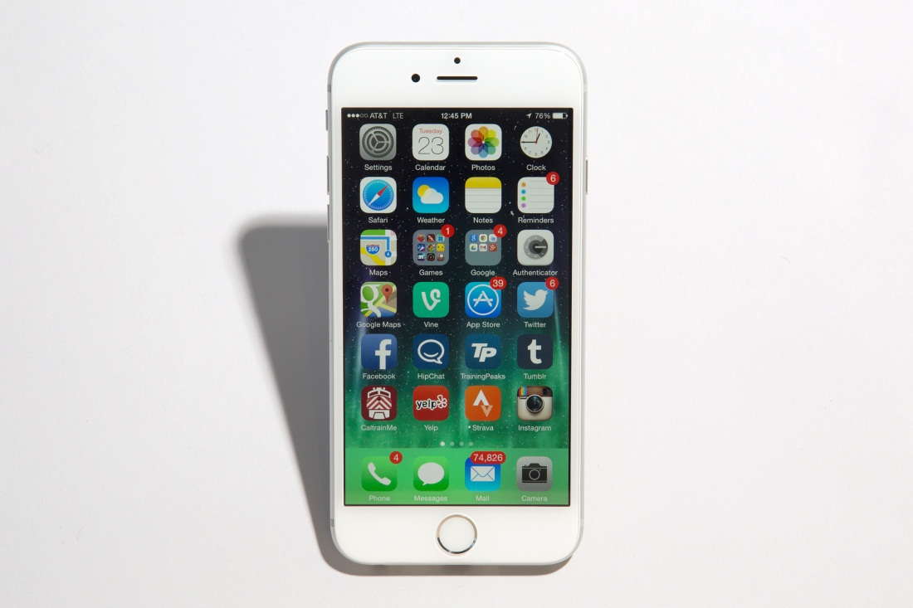
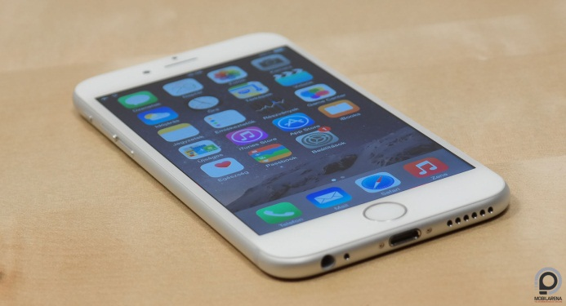
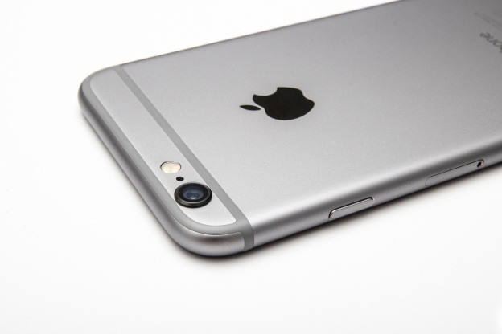
A sima,egyszerű Iphone
A alap Iphone 6-os. Ez a „verziója” az Iphone 5-nek csak nagyobb,kicsit többet tud és vékonyabb.Meg drágább.
Menü

Slide 4
Tudni illik,hogy….
Az iPhone 6 az Apple Inc. okos telefonja, amelyet 2014. szeptember 9-én mutatott be a nagy Alma.
Az Apple alapítói Steve Jobs és Steve Wozniak.
Az Apple nem csak telefonokat,hanem számítógépeket és tableteket is gyárt.
Menü

Slide 5
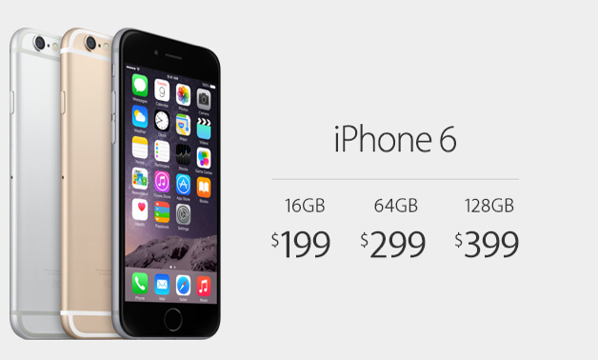
Fogadtatás
Menü
Az Iphone 6 fogadtatása kicsit felemás érzelmeket hozott ki azokból az emberekből,akik vastag pénztárcájukat kicsit karcsúbbá tették,mivel az Alma új telefonja nem hozta azt amit elvártak tőle.
Azért a 128 GB-os verzióért karcsú 400 eurót kell fizetni!

Slide 6
Perifériák Az Iphone 5S-el szemben
iPhone 6
Gyártó | Apple Inc.
Forgalomban | 2014. szeptember 19.
Képernyő/kijelző | retina HD kijelző, 4,7 hüvelyk, 1334×750 pixel, 326 ppi,
Kamera | 8 megapixel
Operációs rendszer | iOS 8
Processzor | A8, kétmagos
Memória | 1GB
Tárhely | 16, 64, 128 GB
Akkumulátor | 1810 mAh
Méretek | 138,1 x 67 x 6,9 mm
Tömeg | 129 g
Hallókészülék-kompatibilitás | Igen
Képernyő/kijelző | 4 hüvelyk 640×1136 képpont felbontás 326 ppi 16:9 képarány háttérfény, TFT LCD
Kamera | 8 megapixel, HD video, arcfelismerés, képstabilizátor,
Második kamera | 1,2 megapixel
Operációs rendszer | eredeti: iOS 7 aktuális: iOS 8.1.1
Bevitel | multi-touch érintőképernyő touch ID ujjlenyomat olvasó
Processzor | 1,3 GHz, kétmagos
Memória | 1 Gb LPDDR3 RAM^{[1]}
Tárhely | 16, 32, 64 Gb
Akkumulátor | beépített, tölthető, 1560 mAh
Méretek | 123,8*58,6*7,6 mm
Tömeg | 112 g
Látható a különbség:Nagyobb képernyő,nagyobb felbontás.
Az iOS 8 mégsem túl nagy „upgrade”
Menü
Ezek csak kezdetleges infók

Slide 7
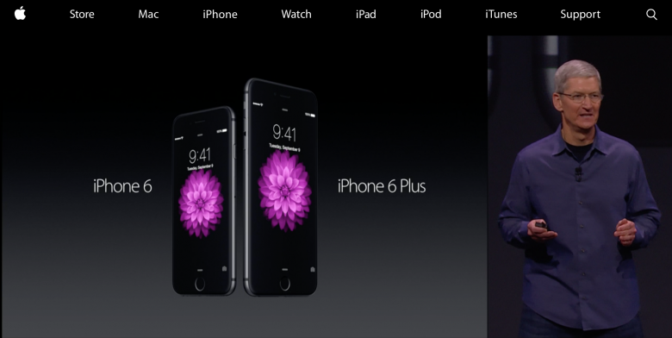
Menü
Ezért volt annyira izgatott a közönség…….
2 RICH 4 U M8
#YoLo leeegit
#schvag

Slide 8
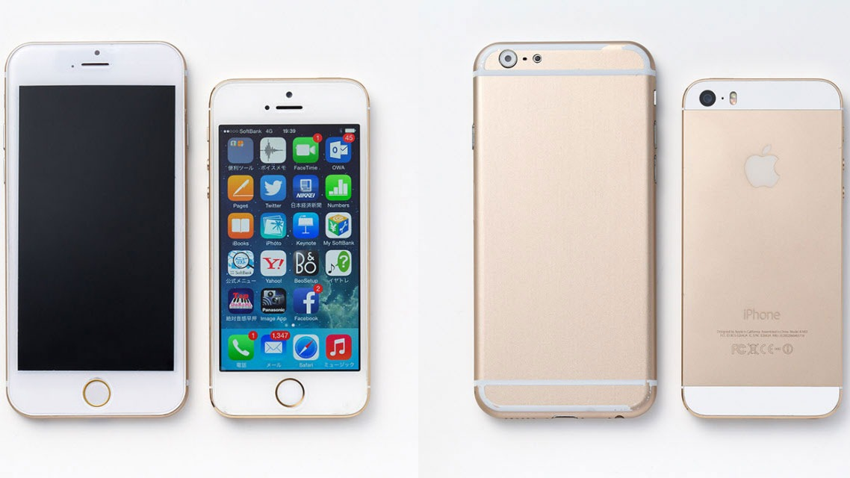
Értékelés
Menü
Bár az ÉnTelefon nem hozott túl sok újítás, az gazdag emberek akik meg tudták venni azok még mindig tudják élvezni, azzal a mondattal hogy „I Am Rich”
- JustVidman 2015
„Szerintem még mindig menők vagyunk hogy ezt megvettük”
- Gazdag Emberek
Ha komolyan vesszük a telefon jó,ha nem azt nézzük hogy orbitális újdonságokat hoztak. Na de várjunk csak!!!! MÉG ITT VAN A PLUS!

Slide 9
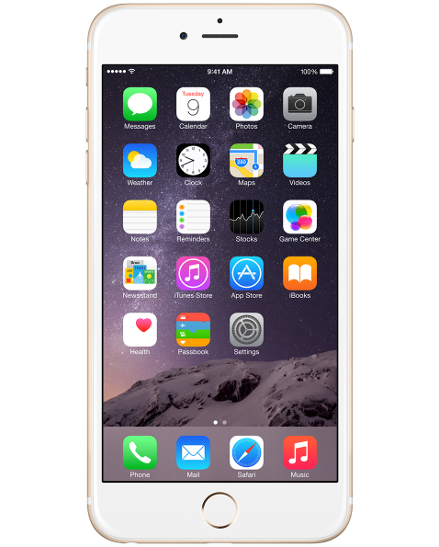
Iphone 6 Plus,a „jobb” verzió!
Menü
Itt van! Az ÉnTelefon +! És hogy mennyivel jobb? Hát…majd meglátjuk!
Valami különbség…?

Slide 10
Marketinges P.o.S.
- Az iPhone 6 nem csupán méretében nagyobb – minden szempontból (talán) jobb. Szélesebb, ugyanakkor jóval drágább .
- Sima fémborítása hézagmentesen illeszkedik az új Retina HD kijelzőre. Esetleg még a falra is feltapad…
- Az új és egyedi iOS 8 rendszer(Ami az 5S-en is már működik :I) a telefont egyszerűvé,mégis nagyszerűvé teszi.
Menü

Slide 11
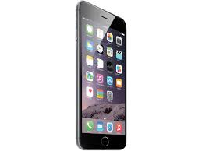
Menü
Megéri az a „Plus”?
iPhone 6
4,7 hüvelykes – induló ár:220 990 Ft
iPhone 6 Plus
5,5 hüvelykes – induló ár:253 990 Ft
33.000 ft
BIG
33.000 ft-ért? IGEN.

Slide 12
Perifériák a Iphone 6-tal szemben
iPhone 6 Plus
Gyártó | Apple Inc.
Forgalomban | 2014. szeptember 19.
Képernyő/kijelző | retina HD kijelző, 5,5 hüvelyk, 1920×1080 pixel, 401 ppi,
Kamera | 8 megapixel, optikai képstabilizátor
Operációs rendszer | iOS 8
Processzor | A8, négymagos
Tárhely | 16, 64, 128 GB
Akkumulátor | 2915 mAh (várhatóan)
Méretek | 158,1 x 77,8 x 7,1 mm
Tömeg | 172 g
iPhone 6
Gyártó | Apple Inc.
Forgalomban | 2014. szeptember 19.
Képernyő/kijelző | retina HD kijelző, 4,7 hüvelyk, 1334×750 pixel, 326 ppi,
Kamera | 8 megapixel
Operációs rendszer | iOS 8
Processzor | A8, kétmagos
Memória | 1GB
Tárhely | 16, 64, 128 GB
Akkumulátor | 1810 mAh
Méretek | 138,1 x 67 x 6,9 mm
Tömeg | 129 g
Hallókészülék-kompatibilitás | Igen
0,8 hüvelykel nagyobb képernyő, Full HD+75-tel több ppi
8 megapixel marad, és „Plus” o. képstabilizátor
Akkumlátor nagyobb
Telefon mérete nagyobb
Menü

Slide 13
Tehát…
Menü
Megéri a +33.000 ft-ot? IGEN. Ha már valaki költ rá,akkor Plus-ot vegyen,mivel nem túl sok ráfizetéssel szebb nagyobb képernyőt és nagyobb élettartalmú akkumlátort kapunk

Slide 14
Menü
Összegzés
Az Alma félmunkát végzett,mivel a nagyobb és szebb képernyő( még mindig csak ezt tudom felhozni) nem a legnagyobb újítás,láttunk már sok szép képernyőt( pl. a Sony Z3-mas a gyönyörű kép mellett még jobb kamerával is rendelkezik).
DE! Attól még az Iphone 6 egy nagyon jó választás, ha van elég pénzünk.

Slide 15
Menü
Kérdések!
Ki(k) alapították az Apple-t?
A, Steve Jobs és Steve Wozniak
B,Steve Job és Arnold Schwarzenegger.
C,Holczmann Tamás
Mikor Mutatták be az Iphone 6-ot?
A. 1999.12. 31.
B. 2014. szeptember 9
C. Régis régen…

Slide 16
Menü
Kérdések!
Mennyibe kerül Az Iphone 6 ( nem Plus) 128 GB-os verziója?
A, 200 euró
B, 300 euró
C, 400 euró
Hogy tették az emberek pénztárcájukat karcsúbbá?
A, Megvették az emberek az új MacBook Pro-t
B, Megvették az új Iphone 6-ot.
C, Megrabolták őket

Slide 17
Köszönöm a Figyelmet!
Menü
Források:
Wikipédia: http://hu.wikipedia.org/wiki/IPhone_6_Plus
http://hu.wikipedia.org/wiki/Apple_Inc.
http://hu.wikipedia.org/wiki/IPhone_6
https://www.apple.com/hu/iphone-6/
Google Képek: https://www.google.hu/imghp?hl=hu&ei=H_uwVPiyHMjZO6uOgNAG&ved=0CAMQqi4oAg

Slide 18
JÓ VÁLASZ!
További kérdések:
1-2: Itt van!
3-4: Itt van!

Slide 19
ROSSZ VÁLASZ!!???....
Talán máskor jobban figyelj! ☺
További kérdések:
1-2: Itt van!
3-4: Itt van!

